Slide 1
Müllsammler
Viele Menschen leben ganz anders als wir.
Heute wollen wir euch Müllsammler vorstellen.

Slide 2
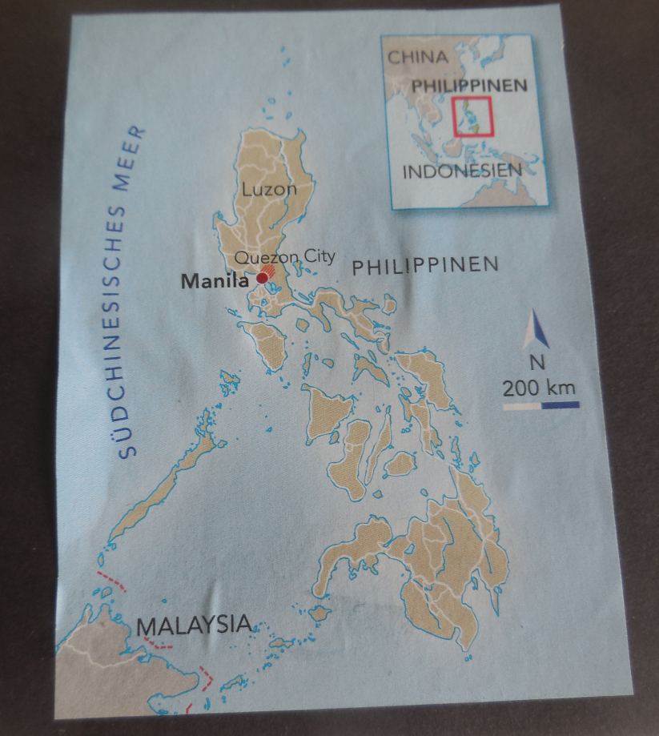
Sie leben auf den Philippinen in der Nähe von Manila in Payatas.
Dort sind viele Menschen arbeitslos.

Slide 3
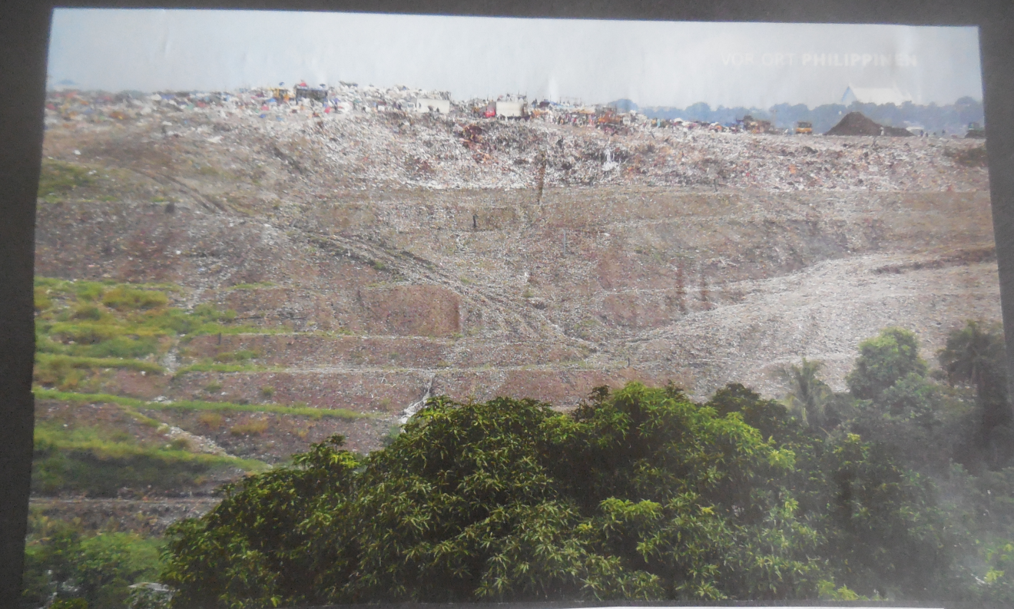
Es gibt eine riesige Mülldeponie.
Dort ist der Müll von 3 Millionen Menschen.

Slide 4
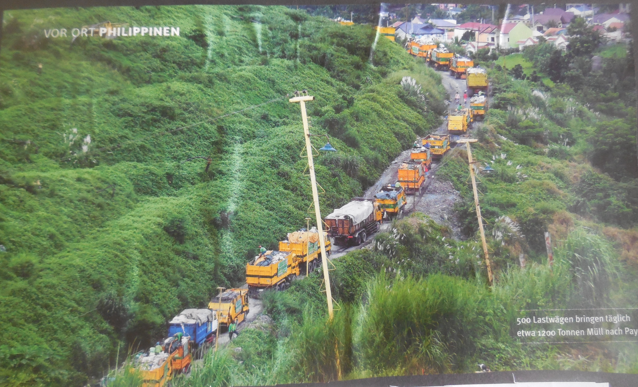
500 Lastwagen bringen von morgens 4 Uhr bis abends 6 Uhr den Müll.

Slide 5
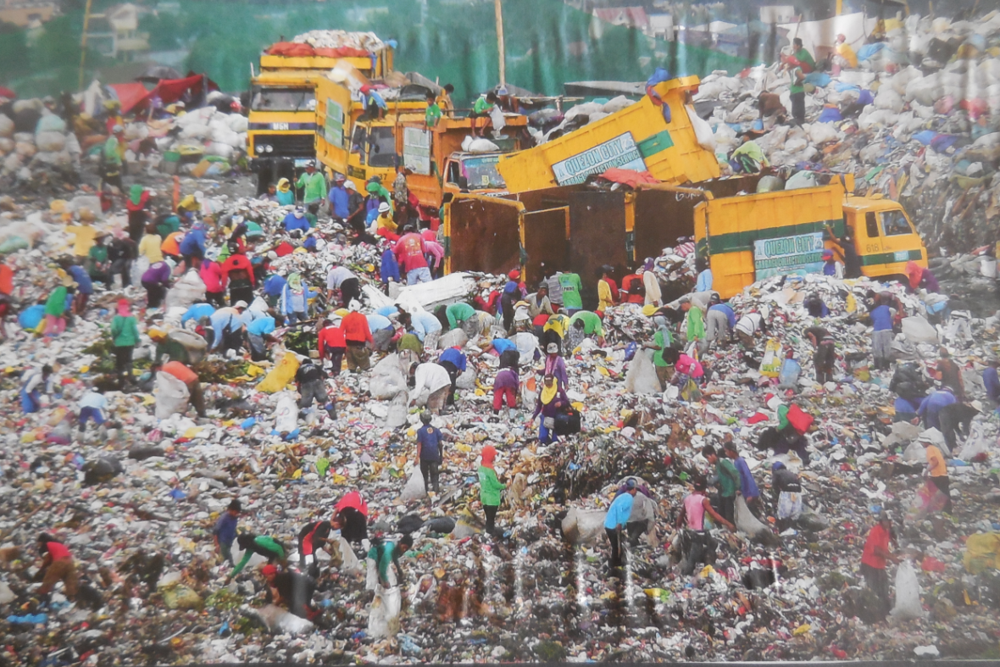
Viele Menschen arbeiten auf der Deponie.
Sie suchen dort nach Plastik, Metall und Elektroteilen.

Slide 6
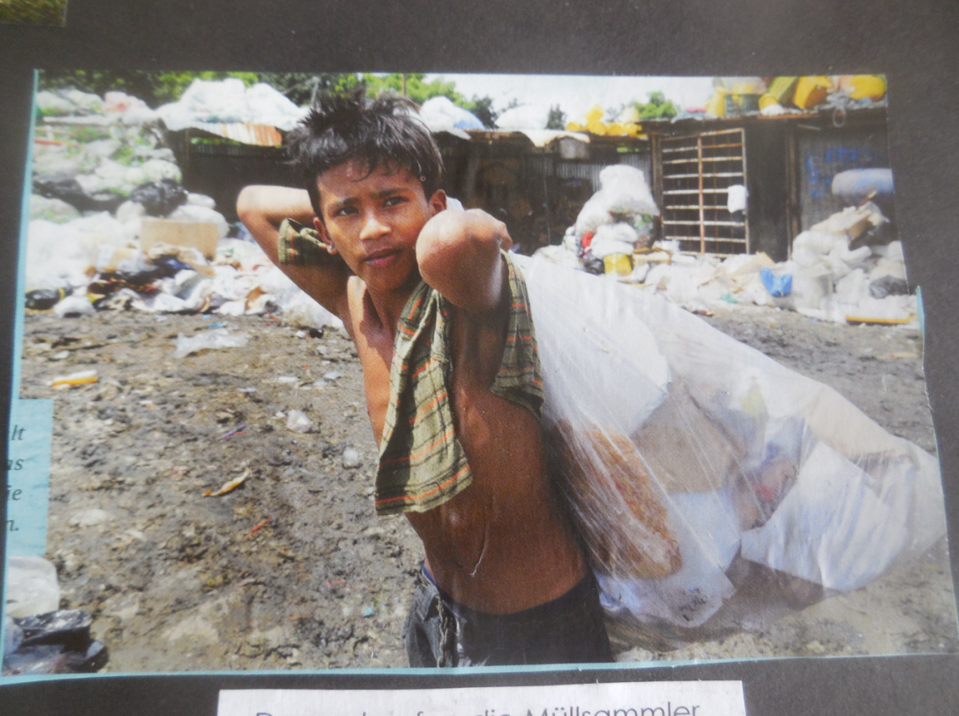
Das verkaufen die Müllsammler.

Slide 7
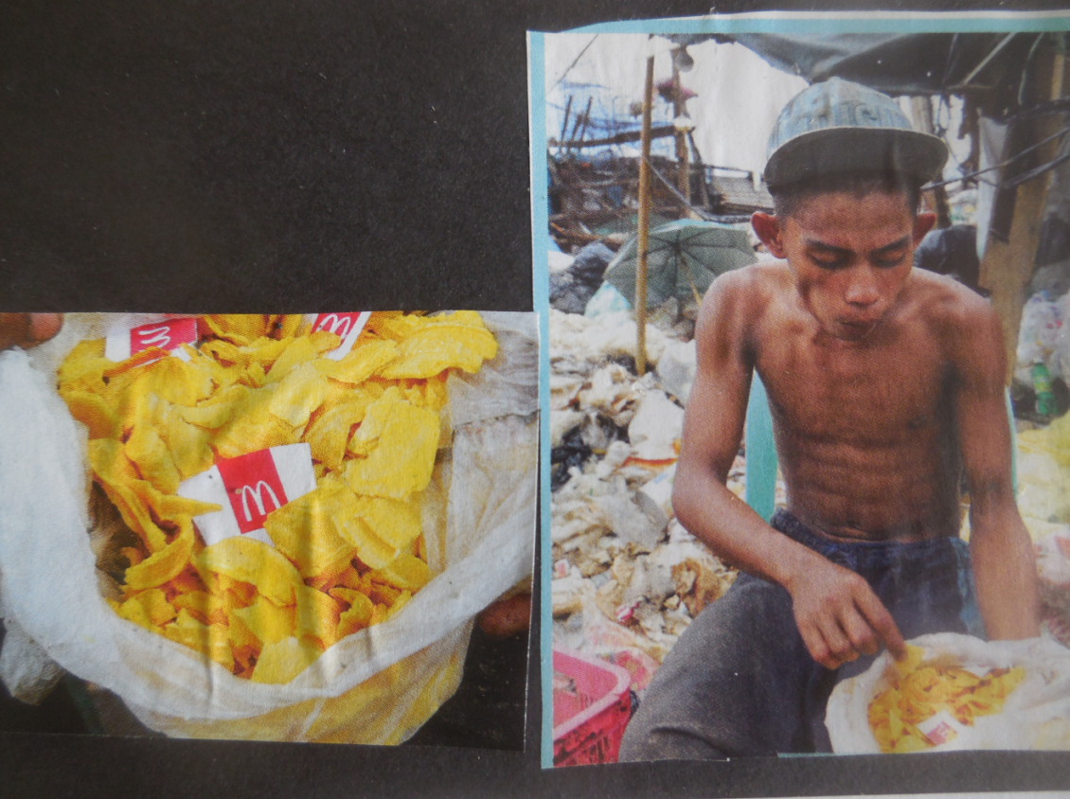
Sie suchen sogar Essensreste im Müll.
Auch dieses Müllessen wird verkauft.

Slide 8
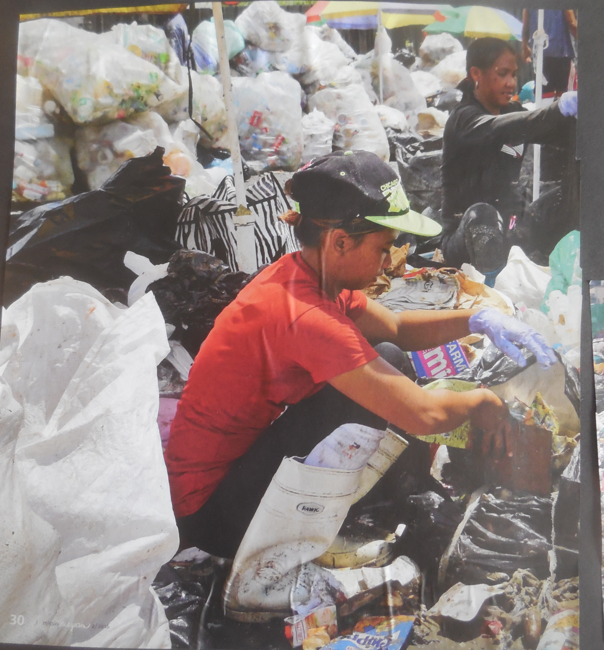
Das ist die einzige Möglichkeit Geld zu verdienen.
Am Tag verdienen sie 3 bis 4 Euro.

Slide 9
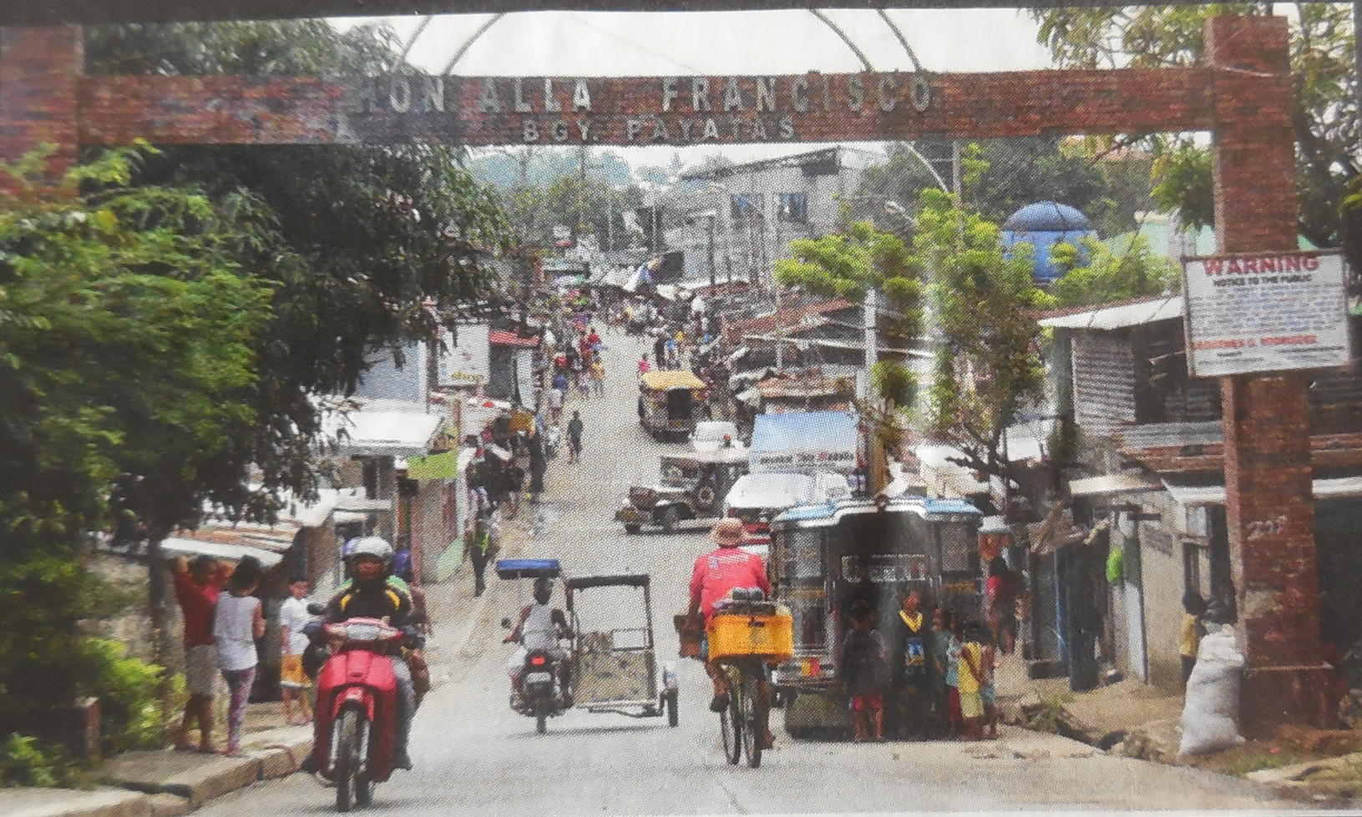
2000 Menschen arbeiten auf dem Müllberg.
Ernesto Laudit arbeitet dort.

Slide 10
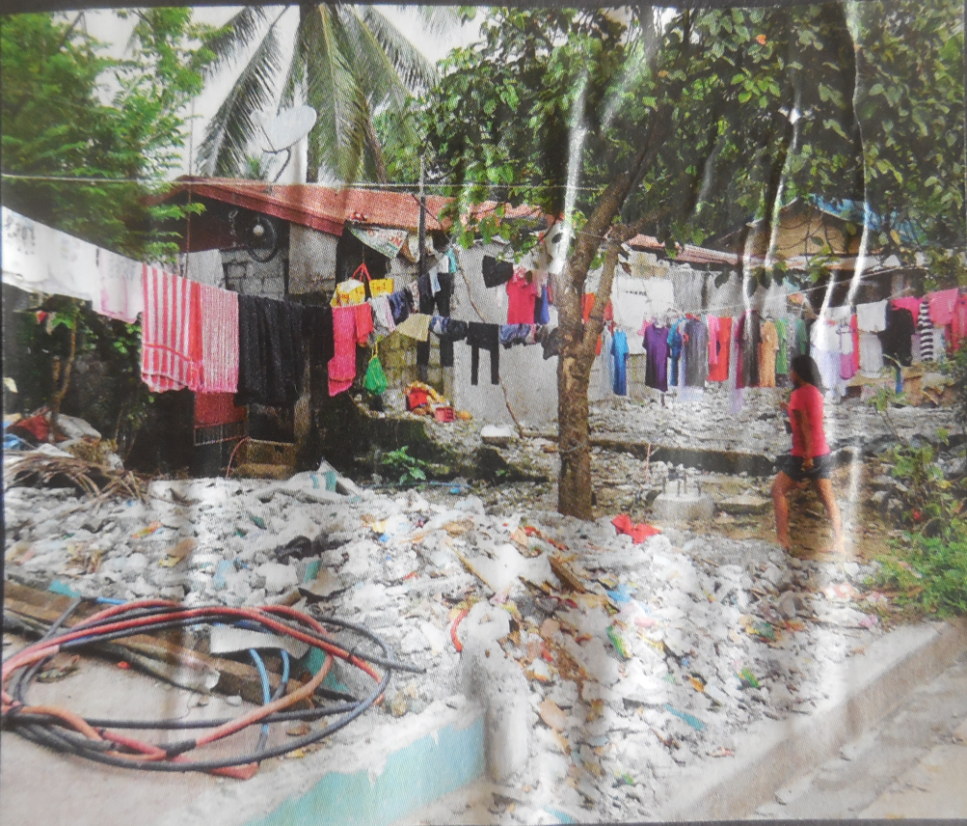
Er lebt mit seiner Familie, 9 Leute, in einem Haus aus altem Blech, Plastikplanen und Tüchern.

Slide 11
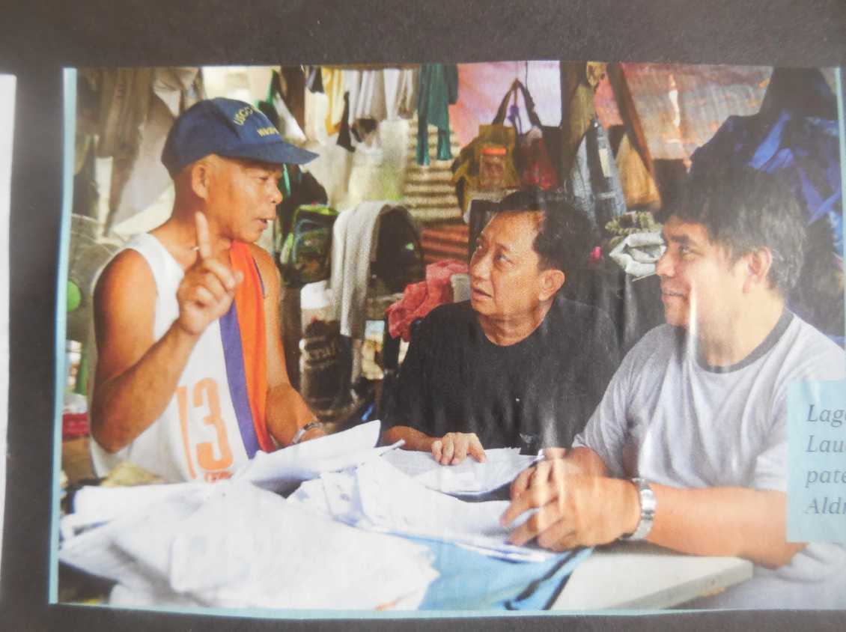
Ein Pater kommt seit 20 Jahren auf den Müllberg.
Er hat dafür gesorgt, dass die Kinder in die Schule können und unter 14 Jahren nicht mehr auf dem Müllberg arbeiten müssen.

Slide 12
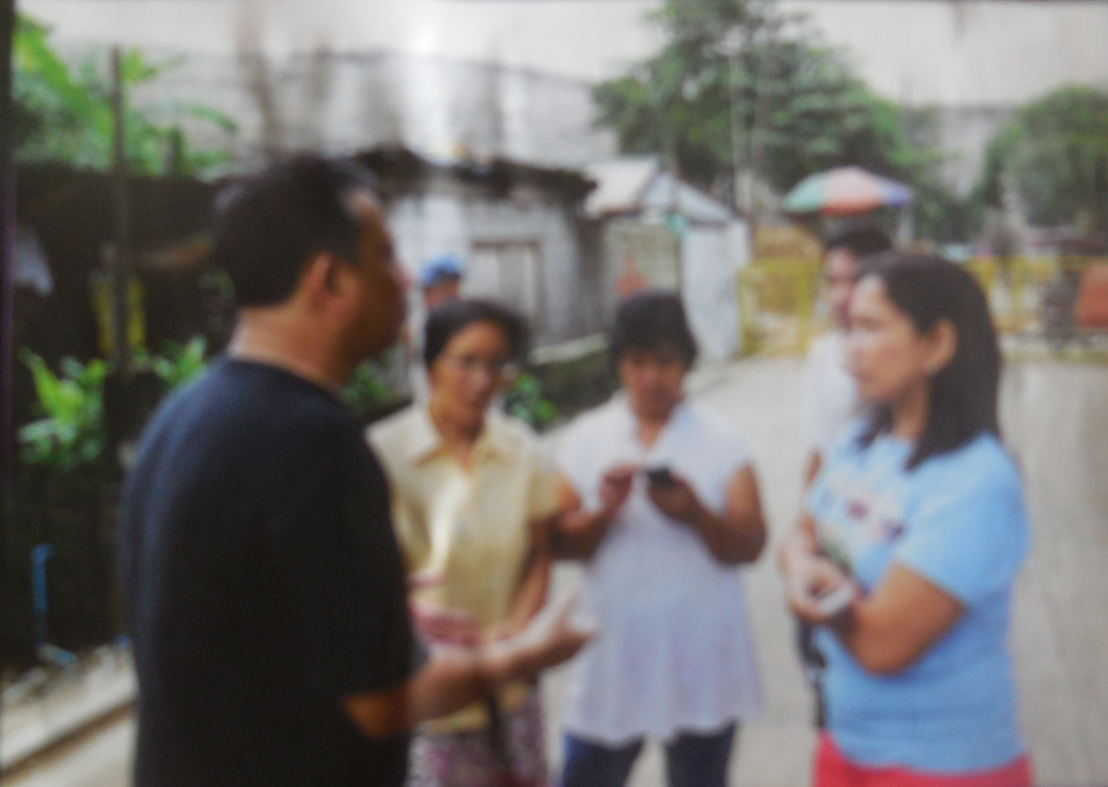
Und er hat Duschen gebaut.
Jetzt können sich die Menschen nach der Arbeit auf dem Müllberg waschen.

Slide 13
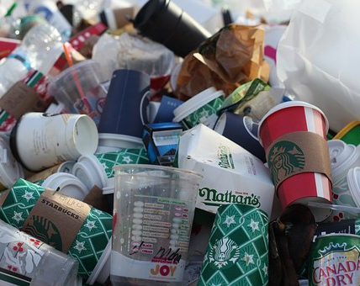
Und er hat erreicht, dass der Müllberg mit Maschinen aus Deutschland immer fest gestampft wird.
Früher gab es oft Unglücke.
Eine Mülllawine hatte viele Menschen unter sich begraben.
265 Tote wurden unter dem Müll gefunden und viele Menschen blieben vermisst.

Slide 14
Das Leben auf dem Müllberg ist so besser geworden.
Aber es ist immer noch so furchtbar.
Niemand von uns möchte so leben.

Slide 15
Die Fotos und Informationen stammen von Missio.

